Slide 1

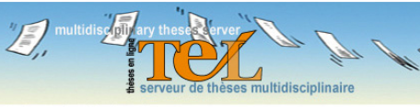


Les exports Star vers TEL
Intervenant
Olivier CIAN, membre de l’équipe Thèses et responsable fonctionnel de l’application Star
La formation débutera à 11h, merci de votre patience…
Attention : La session sera enregistrée afin d'être diffusée sur notre plateforme d'autoformation http://moodle.abes.fr.
En rejoignant cette session, vous consentez à ces enregistrements.

Slide 2
plan
Star et TEL, petit rappel
A quoi ressemble un dépôt Star sur TEL ?
Comment diffuser sur TEL depuis Star ?
Comment cela fonctionne ?
Les retours d’erreur de TEL, comment les traiter ?
Nouveautés, à venir

Slide 3
Star et TEL

Slide 4

Star
application nationale qui fait partie de l’écosystème autour des thèses avec le Sudoc/STEP/Theses.fr
TEL
sous collection de HAL dédiée aux thèses de doctorat (et HDR)
Depuis l’application STAR, il est possible de générer un export vers TEL. Cela n’est pas obligatoire et dépend de l’accord du Docteur et du dispositif choisi par l’établissement.

Slide 5
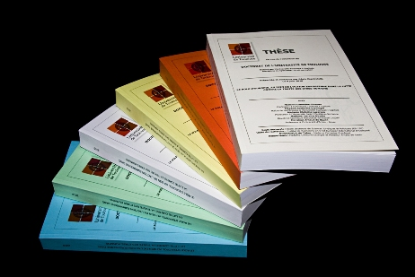
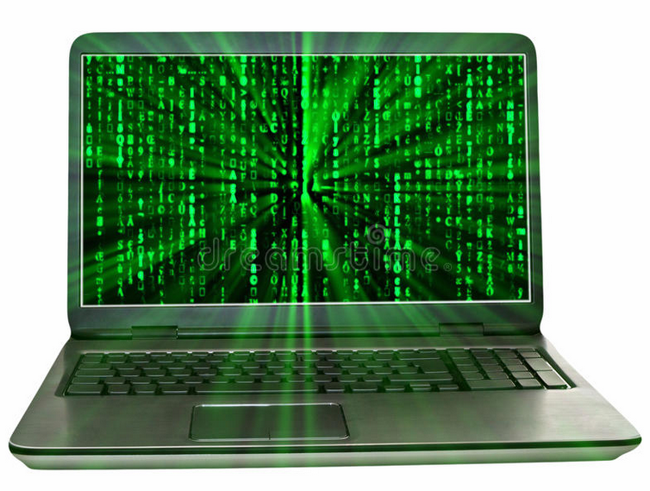
Rappel historique: le traitement des thèses de Doctorat en France
Avant 2006
2006
2016
OU

Slide 6
Petit rappel de Star
Star a 4 fonctions qui dépendent directement de l’arrêté légal sur les thèses :
  Archivage
  Signalement
  Attribution d’une URL pérenne (these.fr)
  Une est facultative: Diffusion => ce qui nous intéresse ici !
    3 thèses sur 4 sont diffusées sur Internet dont 1 thèse sur 2 vers TEL (environ 35 000 thèses) !
    Actuellement, les dépôts STAR alimentent pour ¾ la base TEL !

Slide 7









Petit rappel de Star
Archivage pérenne *
(Diffusion)
Signalement *
URL pérenne *

Slide 8




Situer STAR parmi les applications dédiées au signalement des thèses
PUBLIC
Moteur de recherche pour toutes les thèses françaises
Interface de consultation
PROFESIONNEL
Gestion professionnelle de tous les documents possédés par les bibliothèques dont les thèses
Gestion professionnelle des thèses en préparation
Gestion professionnelle des thèses soutenues sur support électronique

Slide 9
A quoi ressemble un dépôt star sur tel?

Slide 10
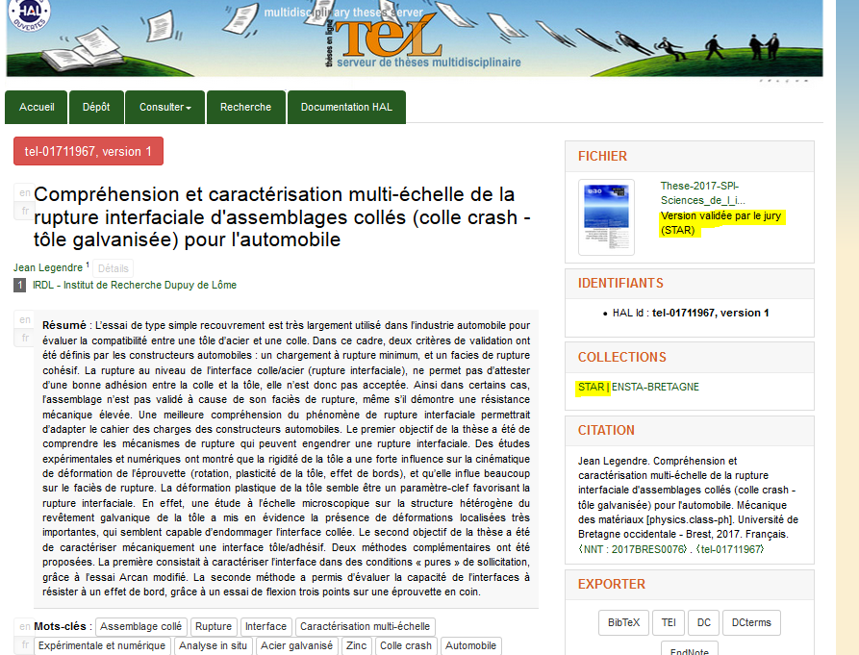
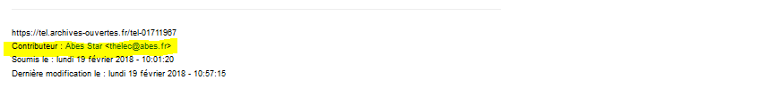

Slide 11
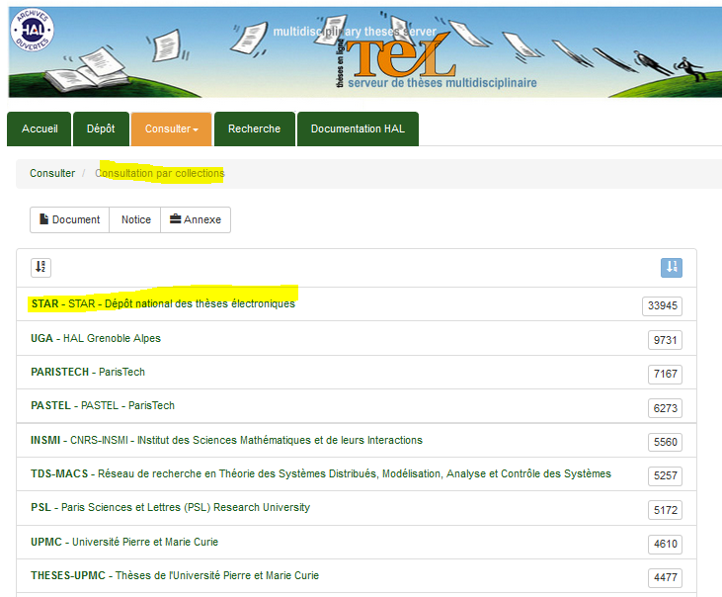

Slide 12
Comment diffuser sur tel depuis star?

Slide 13
Comment diffuser sur TEL depuis Star ?
QUI ? Au choix de l’établissement et du docteur, saisi par le correspondant Star
QUAND ? Dès la validation finale
  SAUF si il y a une restriction temporelle de type embargo / confidentialité, auquel cas la thèse est envoyée automatiquement depuis Star vers TEL le lendemain de la fin de restriction
COMMENT ? il faut qu’il y ait :
  un code laboratoire valide dans la fiche STAR
  Résumé + titre +mots clés dans au moins 2 langues
  Page de garde doit contenir les mêmes informations que les métadonnées
    La présence d’une date de soutenance sur celle-ci est obligatoire
    Il y a une modération qui est faite sur les dépôts STAR et qui contrôle ces éléments
  charte
    https://doc.archives-ouvertes.fr/guide_utilisateurs/verification-des-depots-avant-leur-mise-en-ligne/

Slide 14
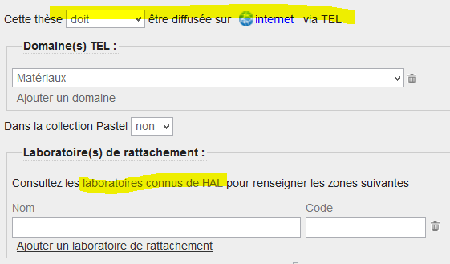
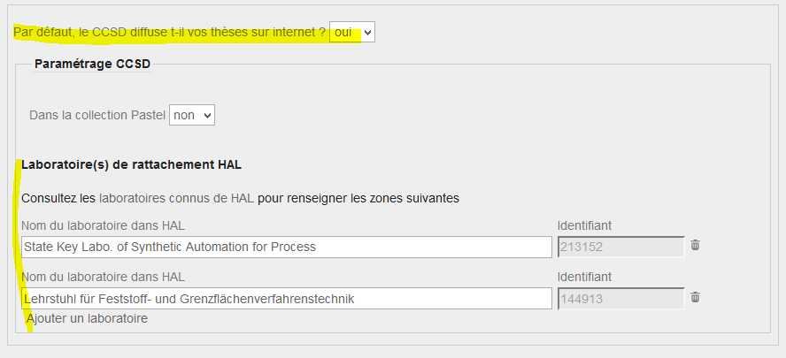
Comment diffuser sur TEL depuis Star ?
Lien Aurehal
Ou
Paramétrer par défaut l’établissement

Slide 15
Comment cela fonctionne (techniquement) ?

Slide 16
Comment cela fonctionne (techniquement)?
Star « parle » au format TEF. Ce format très riche génère un fichier en TEI envoyé vers TEL avec les fichiers pour la diffusion
La porte ou clef d’entrée est le laboratoire et son code
  Ils doivent IMPERATIVEMENT être renseignés et valides
Lors du premier envoi, le programme évalue s’il n’y a pas déjà une version déposée sur TEL sur le contrôle auteur + titre + date de soutenance OU le NNT:
  si oui : on crée une nouvelle version sous la même URL
  si non : on crée un nouveau dépôt sous une nouvelle URL
  A noter : Lors des mises à jour depuis Star, seules les métadonnées sont renvoyées

Slide 17
Spécificités des dépôts Star
PRINCIPE : tous dépôts dans TEL en provenance de Star doivent être mis à jour depuis l’application Star
MEME PRINCIPE dans le cas du fichier diffusé : comme il s’agit du dépôt de soutenance, pour le mettre à jour, il faut le faire depuis l’application Star
  Pas de « versionning » pour les dépôts Star ! : cette opération ne peut qu’être exceptionnelle et justifiée
Pour une demande de retrait de diffusion par l’auteur, Star peut exceptionnellement demander à enlever le fichier diffusé sur TEL (!: une fois déposé sur un site d’Archive Ouverte, il est sûrement disponible sur d’autres plateformes)
pas de partage de propriété
A RETENIR : ces spécificités doivent être prises en compte dans vos circuits de dépôt.
Par exemple, si le Docteur souhaite diffuser sur TEL, il faut qu’il fournisse des titres/résumés/mots clés dans 2 langues.

Slide 18
Les retours d’erreur de tel, comment les traiter ?

Slide 19
Les retours d’erreur de TEL, comment les traiter ?
« code labo invalide / non renseigné »
  il faut refaire le lien au bon laboratoire, cette donnée est indispensable pour pouvoir diffuser sur TEL.
« vous devez renseigner le titre / les mots clés dans au moins deux langues »
  c’est clair je crois?! Bien renseigner les champs obligatoires
« Connexion au service web TEL interrompue (le fichier envoyé est trop volumineux) »
  il s’agit souvent d’un problème d’affluence sur les serveurs du CCSD. Revalidez la thèse à un autre moment.

Slide 20
Nouveautés …

Slide 21
Nouveautés, à venir…
Export de métadonnées supplémentaires :
  la cotutelle internationale, présente dans Star mais absente de TEL
  Membres du jury
  liens Idref, etc.
Rapprocher les correspondants Star des gestionnaires de portail HAL

Slide 22
Un peu de lecture
Lien vers l’arrêté
https://www.legifrance.gouv.fr/affichTexte.do?cidTexte=JORFTEXT000032587086
Lien vers la documentation SWORD
https://api.archives-ouvertes.fr/docs/sword
Lien vers la documentation STAR
http://documentation.abes.fr/aidestar/accueil/
Quelques chiffres du CCSD
https://www.ccsd.cnrs.fr/2016/02/hal-en-2015-quelques-chiffres/
Numéro d’Arabesques « spécial Thèses »
http://www.abes.fr/Publications-Evenements/Arabesques/Arabesques-n-78

Slide 23
Des questions ?

